Slide 1
Çanakkale Onsekiz Mart Üniversitesi
Gıda Mühendisliği Bölümü
2020-2021 Öğretim yılı
Oryantasyon Programı

Slide 2
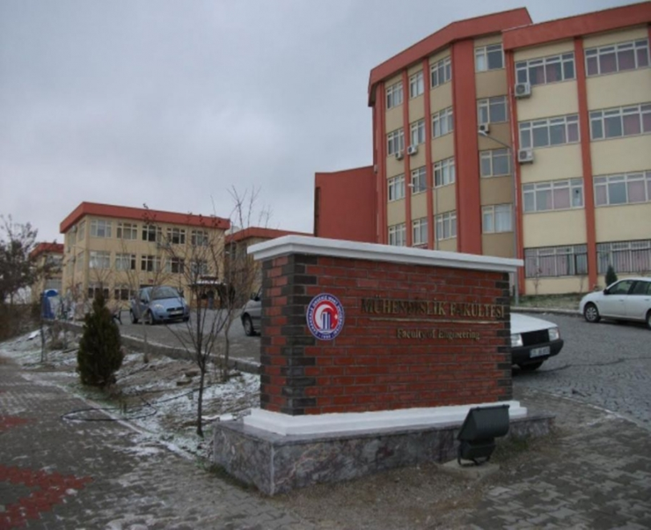
Kuruluşumuz
Bölümümüz ilk olarak 2001-2002 eğitim ve öğretim yılında öğrenci almaya başlamıştır ve o günden bu zamana kadar iş gücüne donanımlı ve bilgili gıda mühendisleri yetiştirmektedir.
Bölümümüzde gıda bilimleri ve gıda teknolojileri olmak üzere iki ana bilim dalı bulunmaktadır.

Slide 3
Temel İlkemiz
Gıda maddelerini en iyi şekilde değerlendirerek, bunları en kaliteli gıdalara dönüştürmeyi başarabilen Gıda Mühendisleri yetiştirebilmektir.
Bu amaçla bitkisel ve hayvansal gıda maddelerini en iyi şekilde öğrencilere tanıtmak, bunlara uygulanacak en yeni ve etkili teknolojiyi öğretirken bu esnada insan sağlığını ve doğanın korunması gerekliliğini de vurgulamaktır.
Bölümden mezun olan her Gıda Mühendisine, gıdaya ulaşmanın en temel insan hakkı olduğunun, gerek üretim ve gerekse denetim noktalarında güvenli gıda üretimi ve denetimi yapması gerektiğinin bilincini kazandırmaktır.

Slide 4
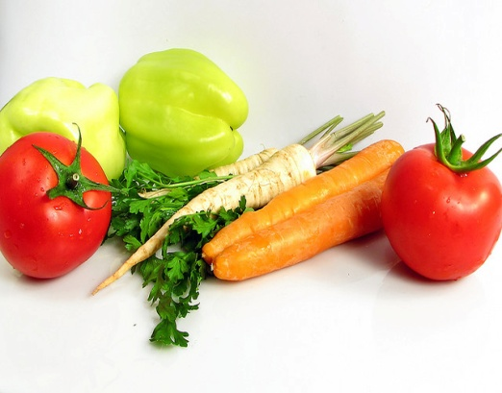
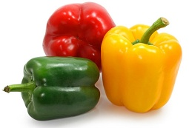
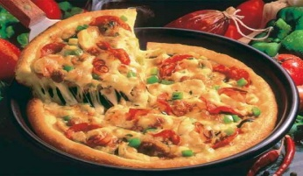
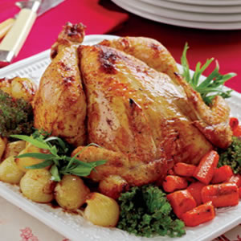
Gıda Mühendisliği ve Çalışma Alanları
Gıda Mühendisliği fiziksel, kimyasal ve biyolojik bilimlerin; gıdaların işlenmesinde, saklanmasında, taşınmasında, pazarlanmasında ve gıdaların üretilmesinde uygulama alanı bulduğu bir mühendislik dalıdır.
Gıda Mühendisinin temel görevleri arasında; beslenme değeri yüksek ve sağlık açısından güvenli besin üretmek, gıda işlemede biyokimyasal, teknolojik ve ekonomik değerlendirmeleri yaparak yeni işleme teknikleri ve yöntemleri geliştirmek, gıda maddelerini değerlendirmek, gıda kaynak savurganlığını önlemek, nitelik ve nicelik yönünden korunmasını sağlamak, hammaddeden çok yönlü yararlanma ve böylece gıda çeşitliliğini arttırmak gelir.
Bunların yanısıra; hızla gelişen gıda bilimi ve gıda işleme tekniklerinin izlenmesi; bu bilgilerin ülke gereklerine uygun biçimde yorumlanarak düzenlenmesi de Gıda Mühendislerinin görevleri arasındadır.

Slide 5
Gıda Mühendisi Yetki ve Sorumlulukları
• Üretimden son tüketime kadar tüm aşamalarda,işyerlerinin gıda kontrol ve laboratuvar hizmetlerinde sağlık, teknoloji ve kalite yönünden teknik eleman veya sorumlu yönetici olarak çalışmaya, rapor düzenleme ve onaylamamaya
Üretim yapan işyerleri için teknolojik araştırma, etüt, planlama, projelendirme, pazarlama, ithalat ve ihracat ve benzeri konularda uygulama ve kontrol işlemlerini yapmaya ve bu amaçla danışma büroları açmaya
Bilirkişilik ve ekspertizlik yapmaya
Bilgi edinmek, yöntem ve teknoloji geliştirmek üzere temel ve uygulamalı araştırmalar yapan kuruluşlarda teknik eleman veya yönetici olarak çalışmaya
Araştırma-Geliştirme, kalite kontrolü, ulusal ve uluslar arası mevzuata uygunluk gibi amaçlarla fiziksel, kimyasal ve mikrobiyolojik kontrol ve analiz yapmak üzere laboratuvar kurmaya ve işletmeye
Kuruluşlarda işçi, usta ve yardımcı teknik eleman olarak çalışanların eğitimi için okul, eğitim merkezi, bilgi ve beceri kazandırma kurslarının açılması ve uygulama yöntemleri ile görevli kuruluşlarda eğitim ve öğretimin planlanması, eğitim program ve yöntemlerinin belirlenmesi ve yürütülmesi işleri ile gıda sanayi alanında oluşan bilgi ve teknolojinin çeşitli üretim birimlerine ulaştırılması, öğretilmesi ve uygulatılmasını yürütmeye yetkilidirler

Slide 6
Gıda Mühendisliği ve Çalışma Alanları
Kamu Kuruluşları: · Üniversitelerin ilgili Fakülteleri · Tarım ve Köyişleri Bakanlığı · Araştırma, Eğitim, Yayım ve Kontrol Kuruluşları · Sağlık Bakanlığı · Halk Sağlığı Laboratuvarları · Türk Standartları Enstitüsü · Belediyeler Özel Kuruluşlar:
Gıda sektörünün Üretim, Kalite Kontrol, Proje, Pazarlama, Danışmanlık, AR-GE bölümlerinde Üretim Mühendisi, Analizleyici, Ürün Yöneticisi, Satış Mühendisi ve Araştırıcı olarak görev yapmaktadırlar.

Slide 7
Bölümümüz &
Öğretim Elemanı Kadrosu
Bölüm Tanıtım Videosu
https://www.youtube.com/watch?v=pmgFB5O7784
Bölüm Facebook Sayfası
https://tr-tr.facebook.com/pages/category/Science--Technology---Engineering/%C3%87OM%C3%9C-G%C4%B1da-M%C3%BChendisli%C4%9Fi-B%C3%B6l%C3%BCm%C3%BC-374637659553729/

Slide 8
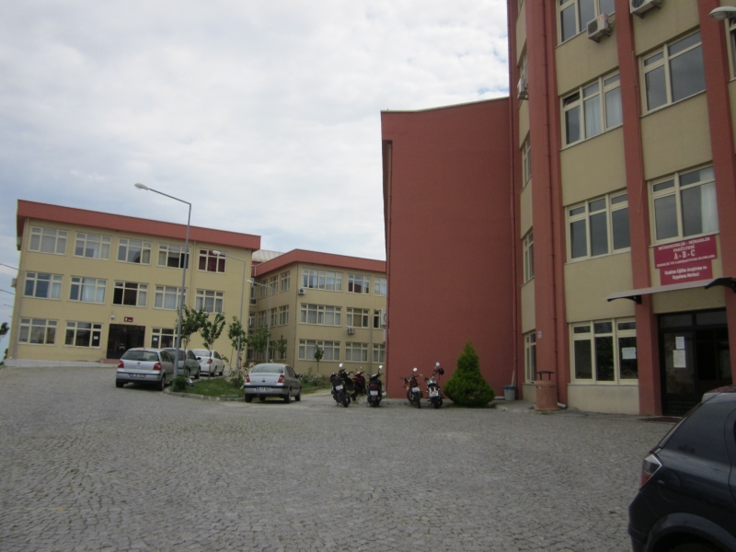
Mühendislik Fakültesi

Slide 9
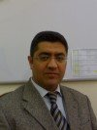
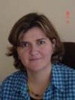
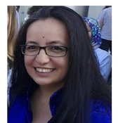
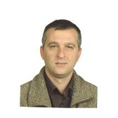
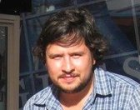
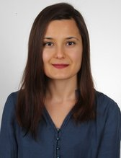
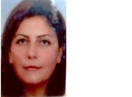
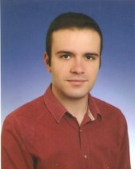
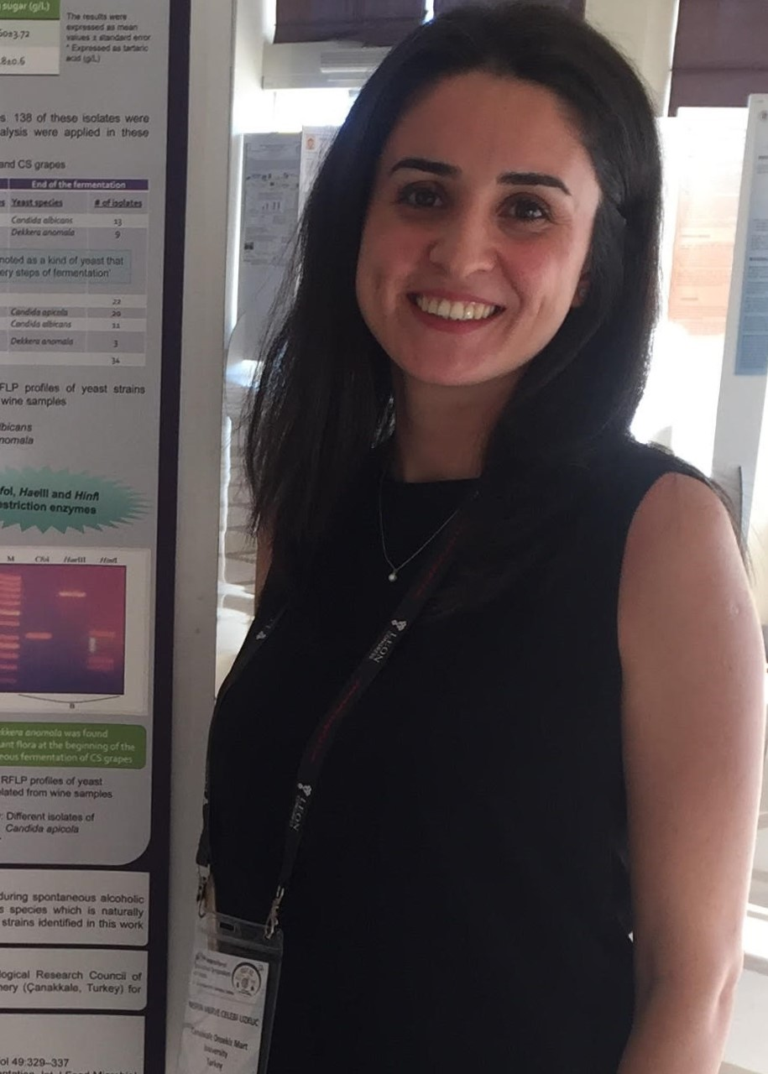
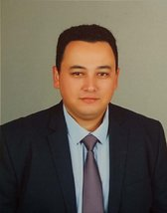
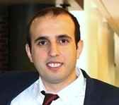
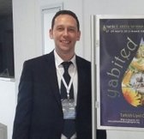
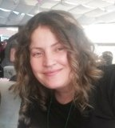
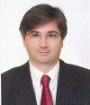
Bölümümüzde toplam 18 akademik personel görev yapmaktadır:
Prof. Dr. : 5
Doç. Dr. : 5
Dr. Öğr. Üyesi : 3
Arş. Gör. Dr. : 1
Arş. Gör. : 4

Slide 10
Derslikler

Slide 11
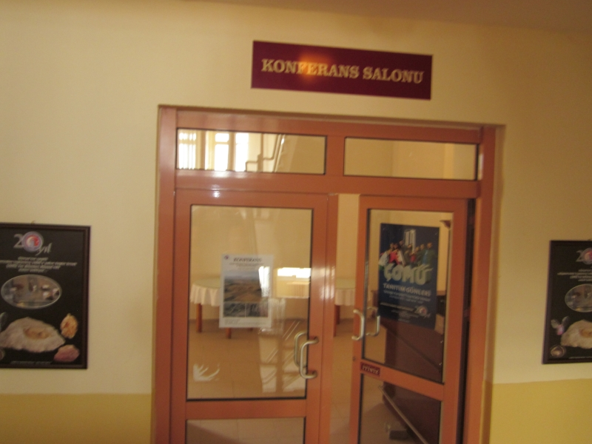
Turgut Özal Konferans Salonu

Slide 12
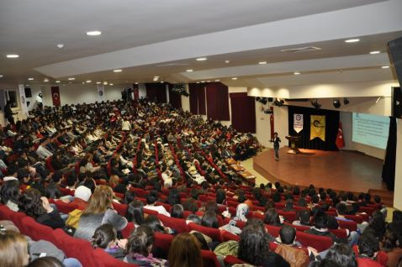
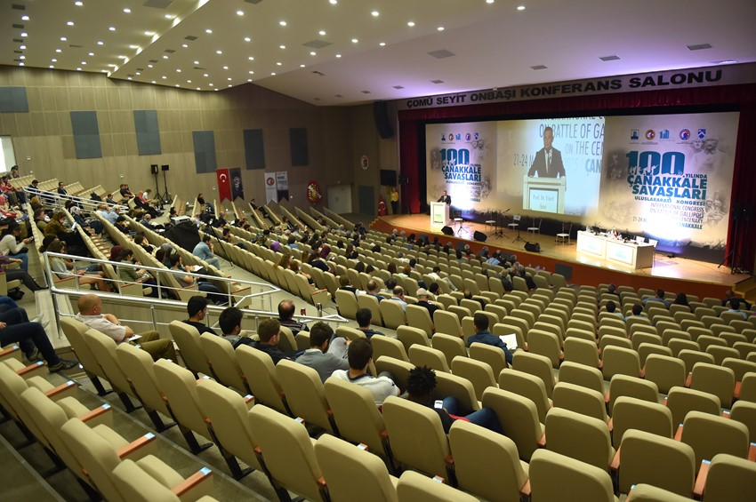
Terzioğlu Yerleşkesi, Troia Kültür Merkezinde bulunan Prof. Dr. Sevim BULUÇ Oditoryumu 550 kişilik kapasite
Çanakkale Şehitleri Yerleşkesi, İlahiyat Fakültesi İÇDAŞ Kongre Merkezi, 1100 kişilik

Slide 13
Gıda Mühendisliği Bölümü

Slide 14
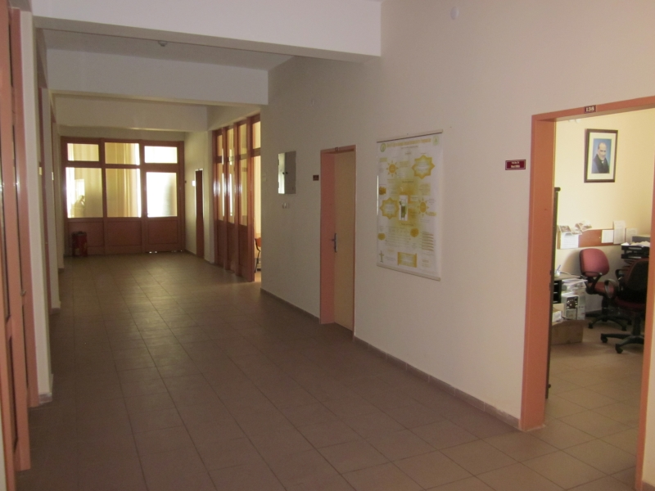
Gıda Mühendisliği Bölümü

Slide 15
LABORATUVARLARIMIZ
Öğrenci Uygulama Laboratuvarı
Araştırma Laboratuvarı
Biyoteknoloji Laboratuvarı
Temel İşlemler Laboratuvarı
Duyusal Analiz Laboratuvarı
Gıda Kimyası Laboratuvarı
Mikrobiyoloji Laboratuvarı
Enstrümental Analiz Laboratuvarı
Hububat ve Bakliyat Araştırma Laboratuvarı
Meyve ve Sebze İşleme Teknolojileri Laboratuvarı
Yağ Teknolojisi Laboratuvarı
Gıda Biyokimyası Laboratuvarı
Ambalaj Laboratuvarı

Slide 16
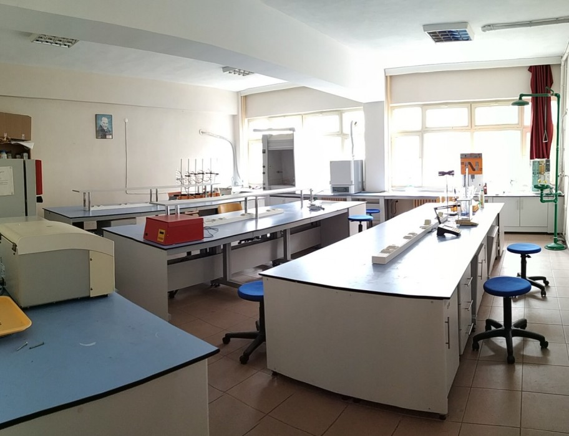
Öğrenci Uygulamaları Laboratuvarı

Slide 17
Araştırma Laboratuvarı
Notes:
Genel araştırma laboratuarı yüksek lisans ve doktora öğrencilerinin analizlerini yapmaları için kullandıkları laboratuardır.

Slide 18
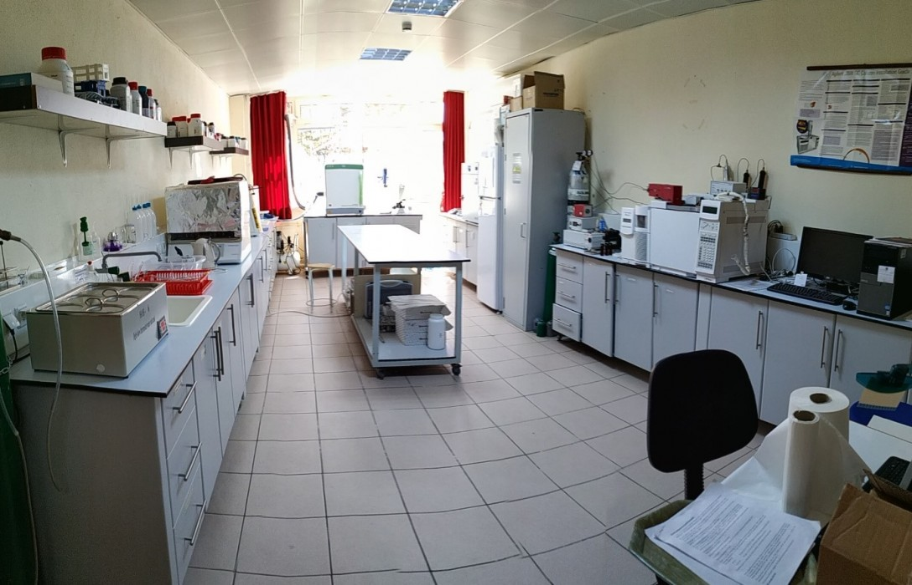
Biyoteknoloji Laboratuvarı

Slide 19
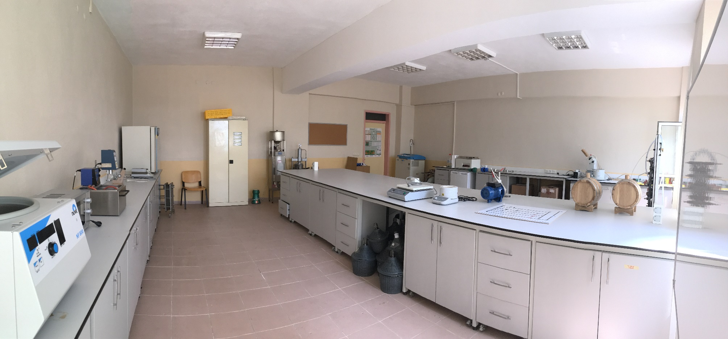
Temel İşlemler Laboratuvarı

Slide 20
Duyusal Analiz Laboratuvarı

Slide 21
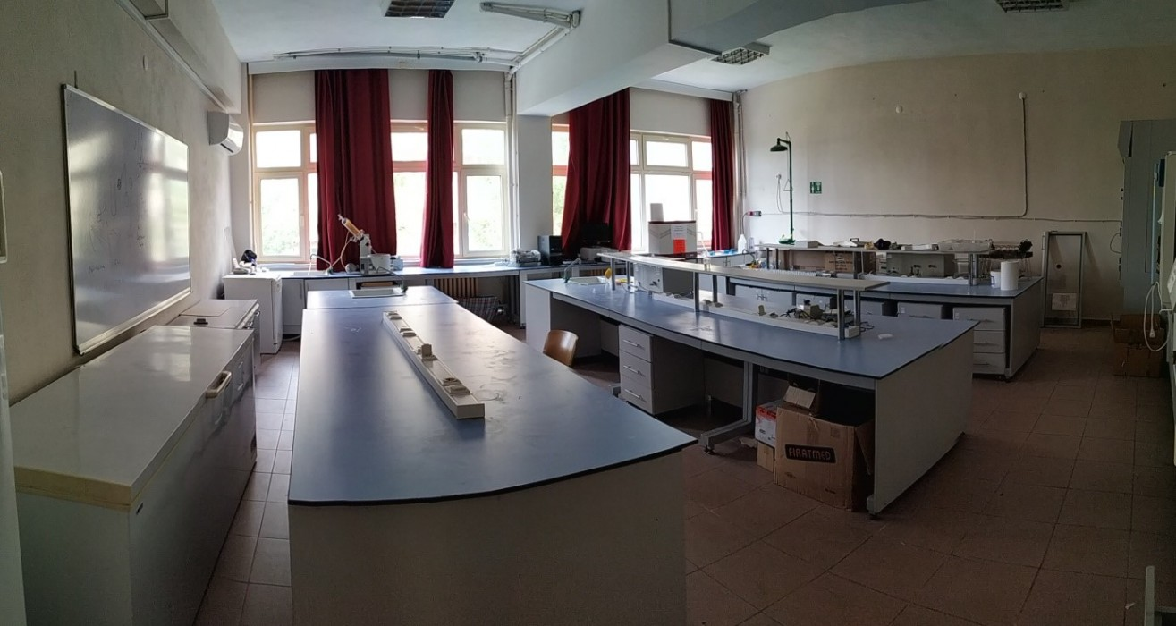
Gıda Kimyası Laboratuvarı

Slide 22
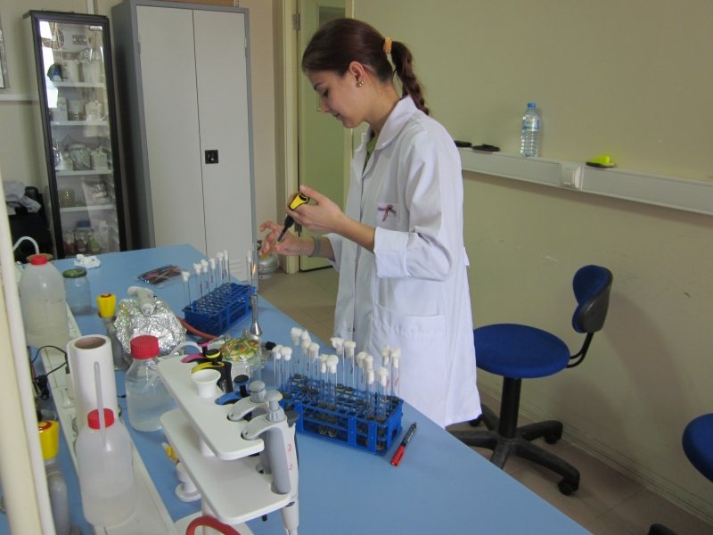
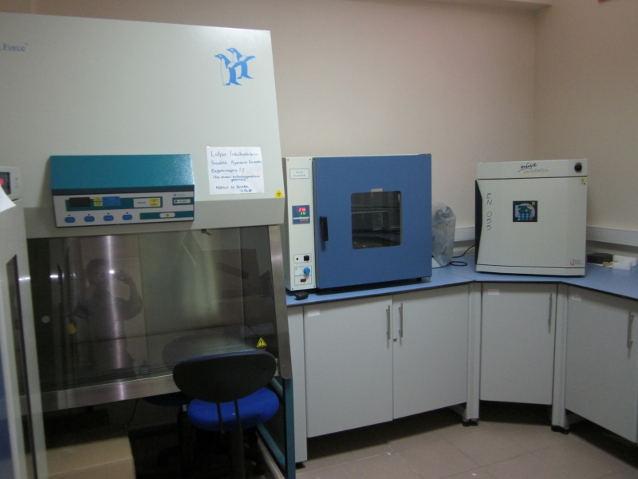
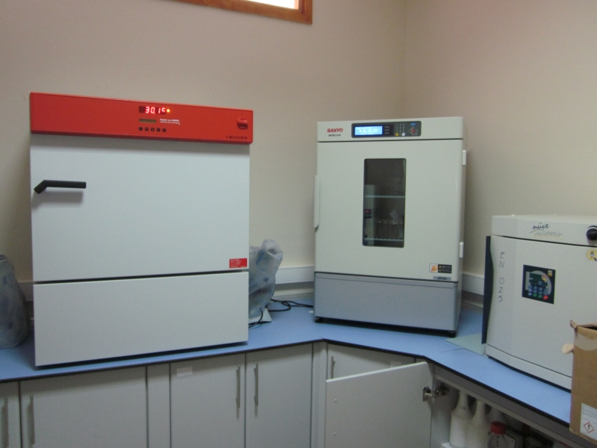
Mikrobiyoloji Laboratuvarı
Notes:
Mikrobiyoloji laboratuarında bakteri, maya ve küfler üzerine karakterizasyon ve izolasyon çalışmaları yapılmaktadır.

Slide 23
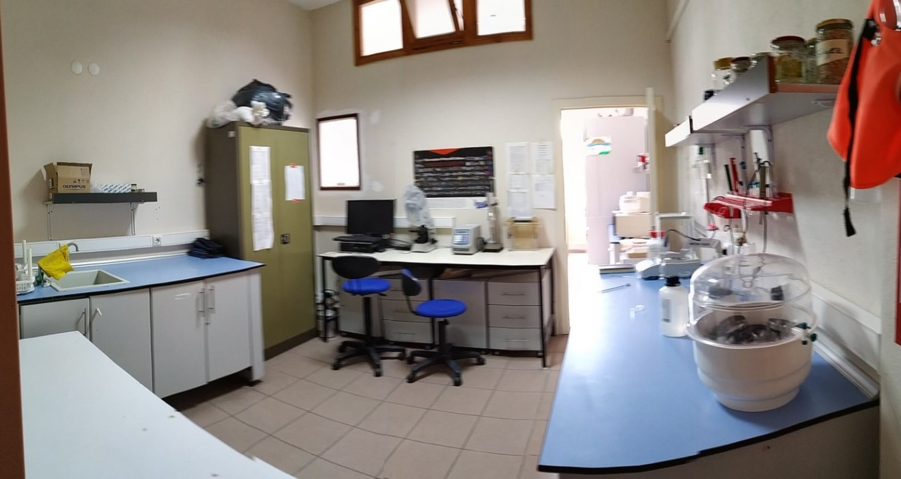
Enstrümental Analiz Laboratuvarı
Notes:
Mikrobiyoloji laboratuarında bakteri, maya ve küfler üzerine karakterizasyon ve izolasyon çalışmaları yapılmaktadır.

Slide 24
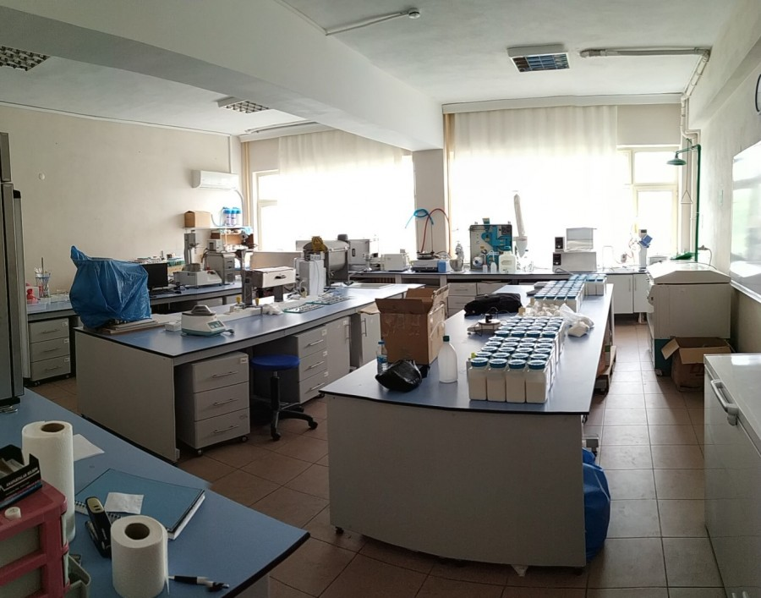
Hububat ve Bakliyat Araştırma Laboratuvarı
Notes:
Tahıl ve Tahıl ürünlerinin fiziksel ve kimyasal özellikleri değerlendirilmektedir. Yeni üretilen ürünler eklenen biyoaktif bileşenler ile sağlık açısından zenginleştirilmektedir.

Slide 25
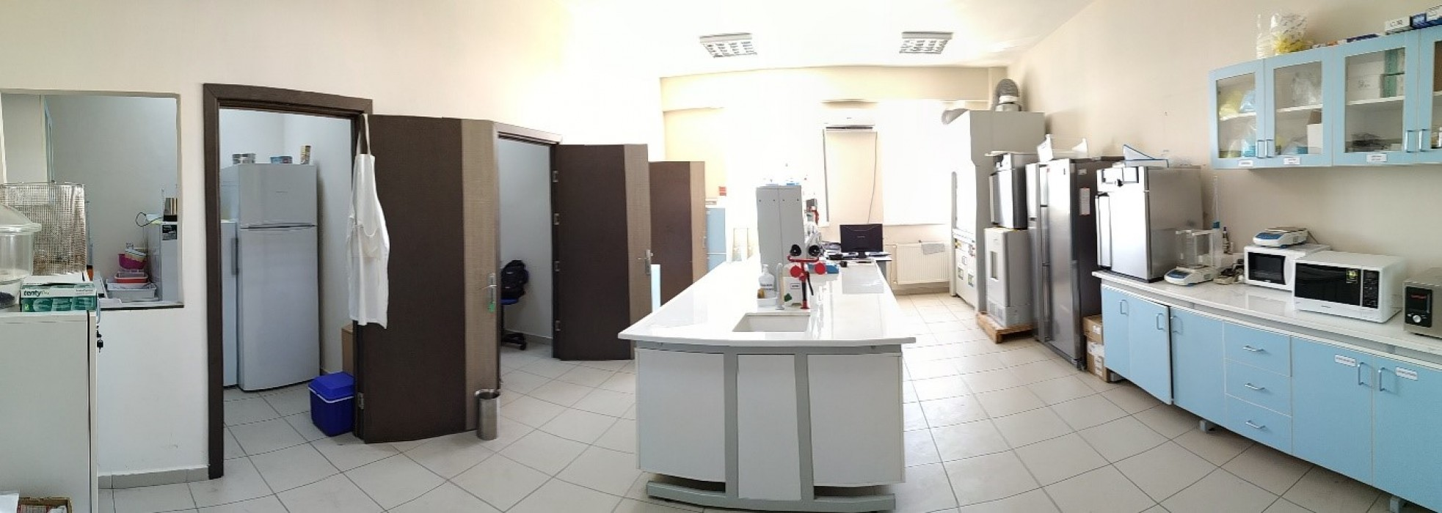
Meyve ve Sebze İşleme Teknolojisi Laboratuvarı
Notes:
Tahıl ve Tahıl ürünlerinin fiziksel ve kimyasal özellikleri değerlendirilmektedir. Yeni üretilen ürünler eklenen biyoaktif bileşenler ile sağlık açısından zenginleştirilmektedir.

Slide 26
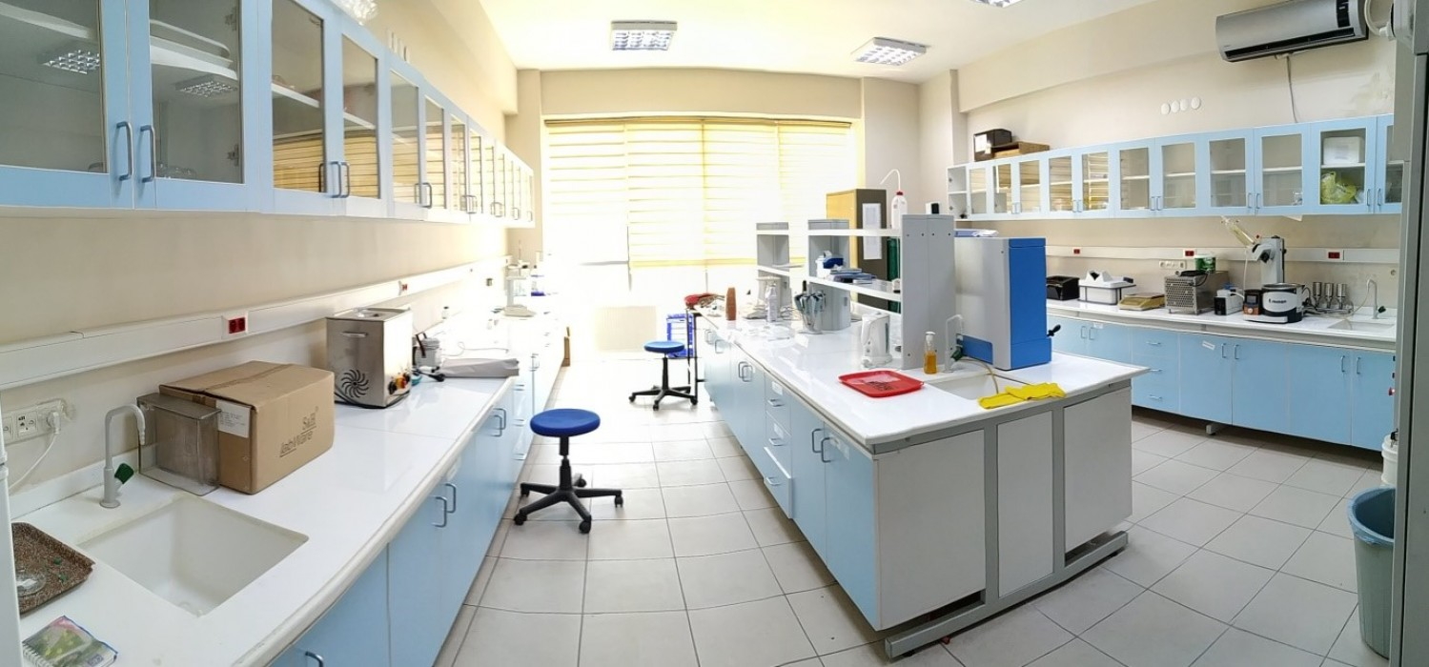
Yağ Teknolojisi Laboratuvarı
Notes:
Yağ teknolojisi labında bitkisel sıvı ve katı yağ üretimi ile birlikte üretilen bu ürünlerin karakterizasyon çalışmaları yapılmaktadır.

Slide 27
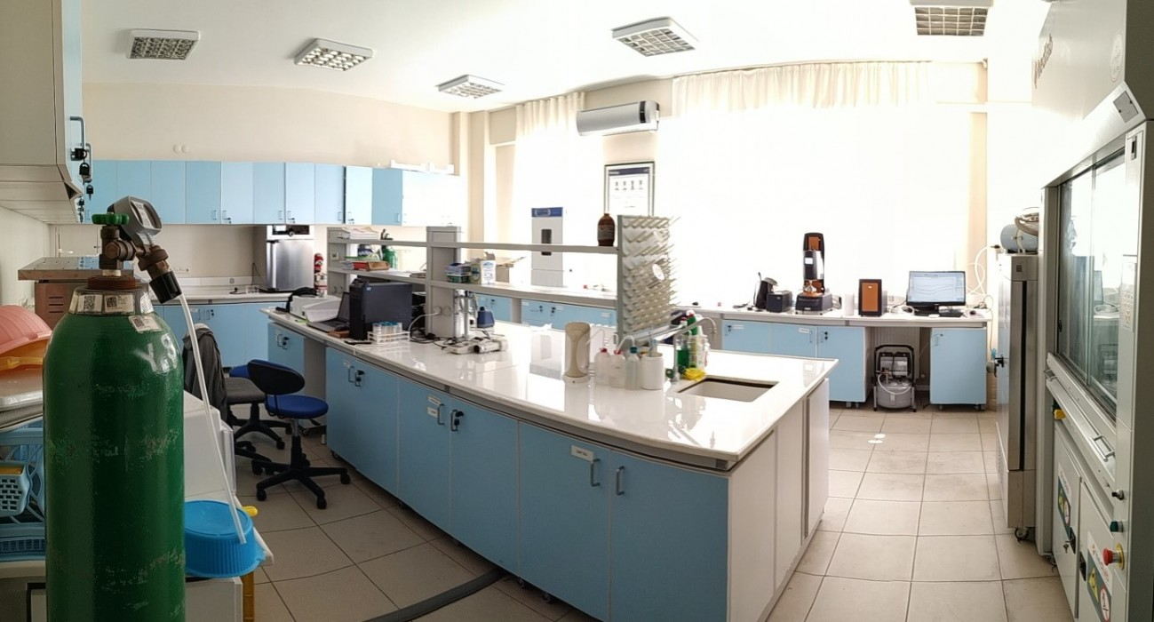
Gıda Biyokimyası Laboratuvarı
Notes:
Yağ teknolojisi labında bitkisel sıvı ve katı yağ üretimi ile birlikte üretilen bu ürünlerin karakterizasyon çalışmaları yapılmaktadır.

Slide 28
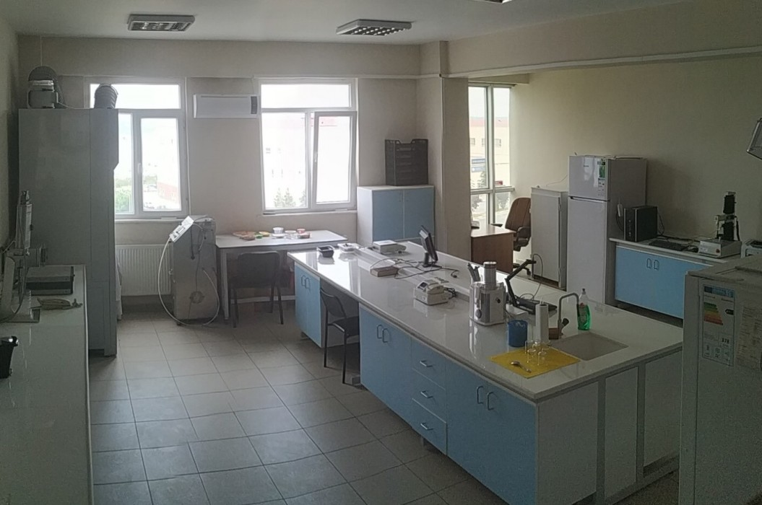
Ambalaj Laboratuvarı
Notes:
Ambalaj laboratuarında gıdaların raf ömrünü uzatmak ve bozulma hızlarını azaltmak için modifiye atmosfer ve ozon uygulamaları kullanılmaktadır.

Slide 29
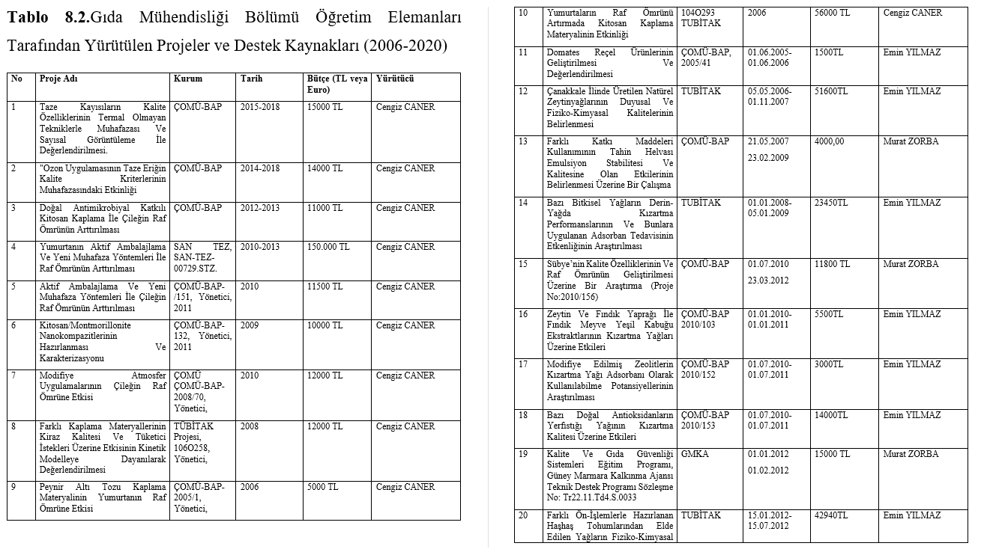
Projeler
Devamı için: http://gida.muhendislik.comu.edu.tr/projeler.html

Slide 30
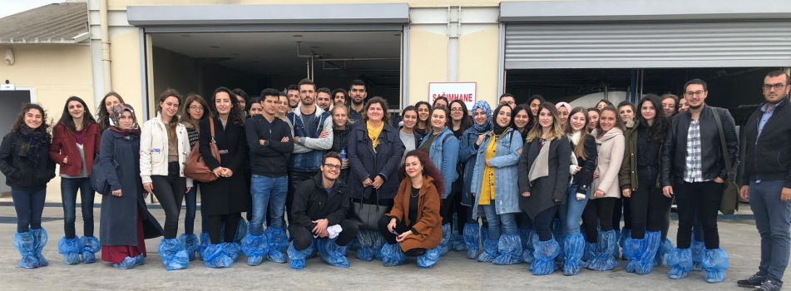
Teknik Gezilerimiz

Slide 31
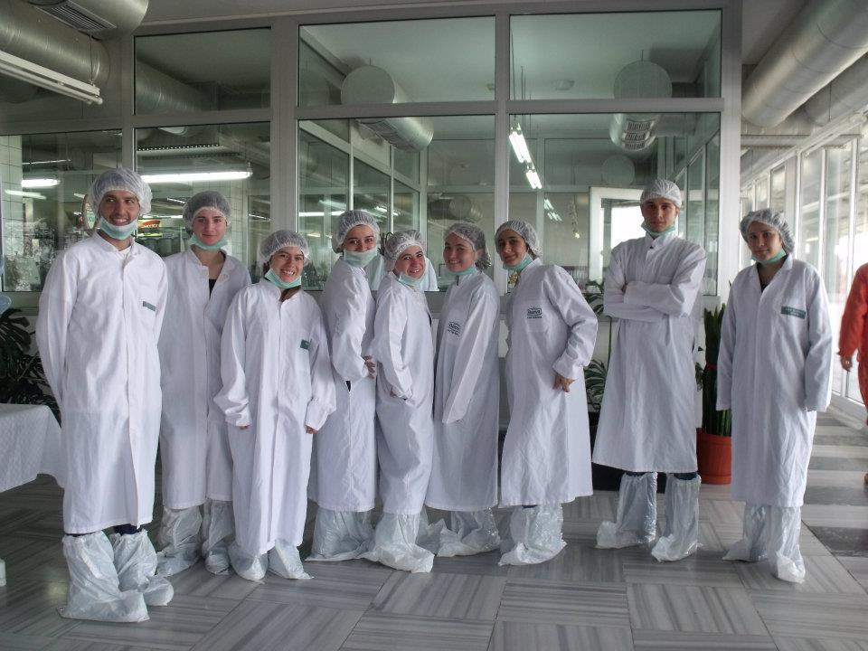
Teknik Gezilerimiz

Slide 32
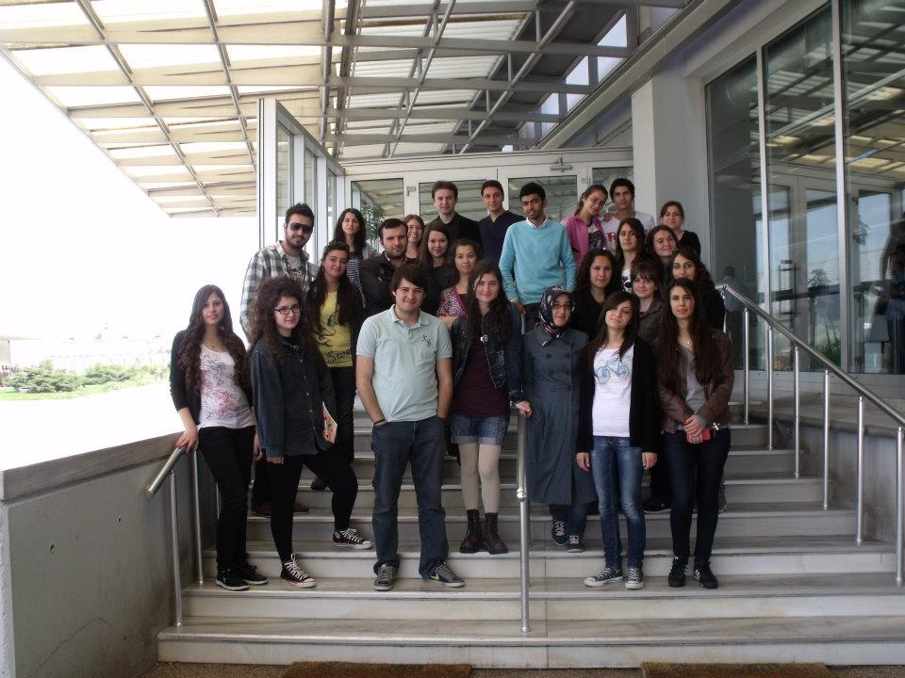
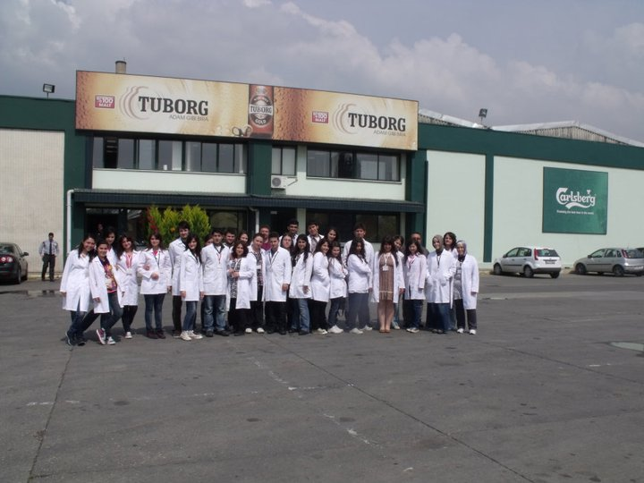
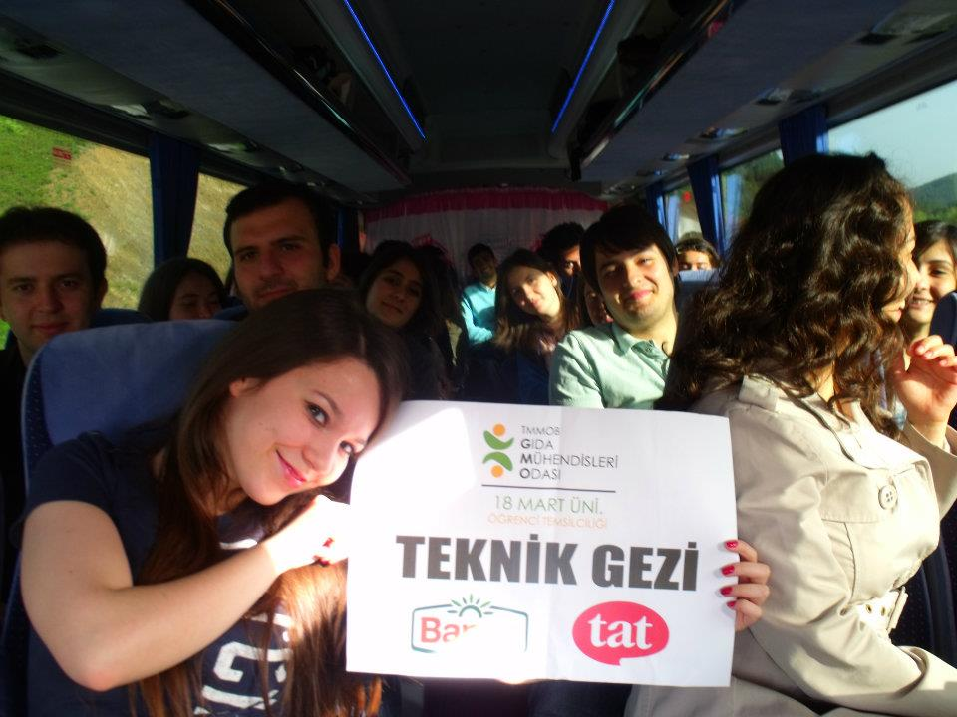
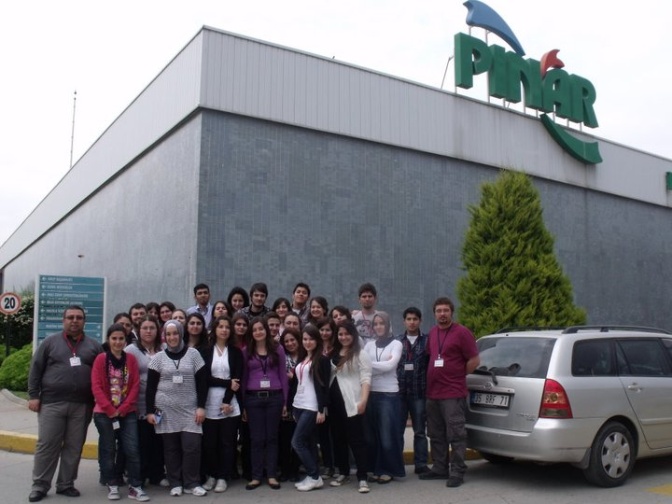
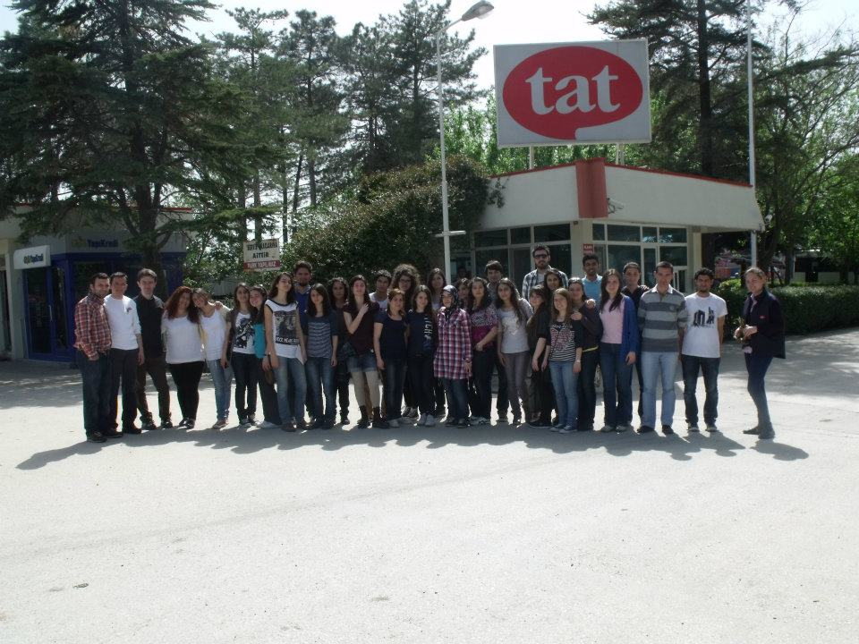
Teknik Gezilerimiz

Slide 33
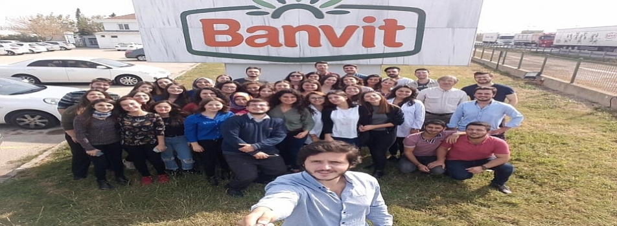
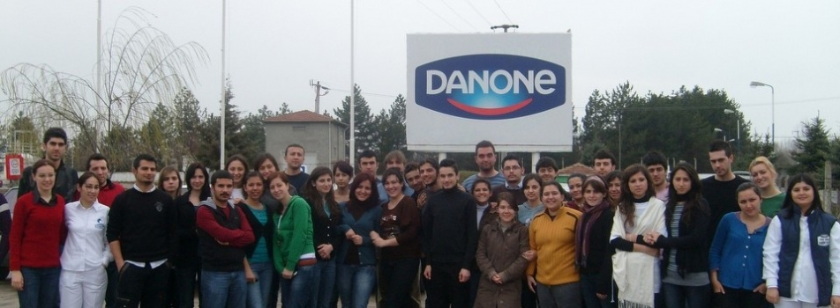
Teknik Gezilerimiz

Slide 34
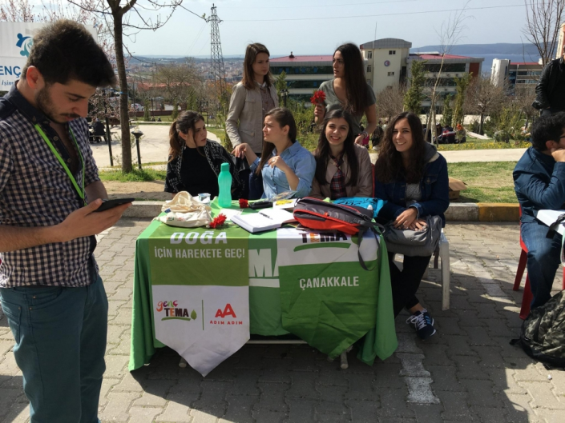
Öğrenci Toplulukları
Çanakkale Onsekiz Mart Üniversitesi Sağlık Kültür ve Spor Dairesi Başkanlığı Öğrenci Topluluğu Yönergesi doğrultusunda faaliyet gösteren 151 öğrenci topluluğu bulunmaktadır. Bu Topluluklar dönem başında bildirmiş oldukları programlar doğrultusunda faaliyetler göstermektedir. Gerçekleştirmiş oldukları bu etkinlikler ile üniversite içi ve dışı sosyal hayata katkıda bulunmaktadırlar. Ayrıca; üniversitemizi yurt içi ve yurt dışında temsil etmektedirler.

Slide 36
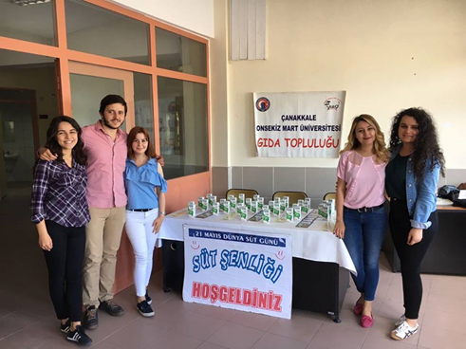
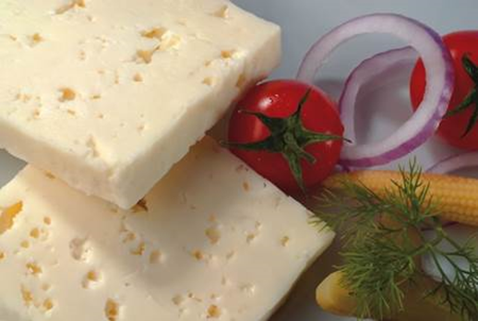
Faaliyetler
Gıda sektörü temsilcileri ile ilişkileri kuvvetlendirerek, üniversite – sanayi işbirliğini artırmak, ilişkiler çerçevesinde öğrencilerin iş imkanlarını değerlendirmesine ve staj faaliyetlerini yürütmelerine yardımcı olmak,
Gıda ve sağlıklı beslenme alanlarında düzenlenecek olan ulusal ve uluslararası organizasyonlar hakkında öğrencilerin bilgilendirilmesini sağlamak,
ÇOMÜ ve diğer üniversite toplulukları arasında ortak organizasyonlar düzenlenerek, gıda ve sağlıklı beslenme konularında bilgi alışverişini sağlamak,
Çanakkale ve yöresine özgü geleneksel gıdaların tanıtılmasına katkıda bulunmak, sağlıklı beslenme bilincinin oluşturulması,
Atatürk ilke ve inkılapları doğrultusunda öğrencilerin kendilerini sosyal ve kültürel açıdan geliştirmelerine yardımcı olmak,

Slide 37
Faaliyetler
Araştırma – Geliştirme çalışmalarıyla, gıda bilinci hakkında elde edilen bilgi ve gelişmeleri; gazete, dergi, broşür, seminer, konferans ... gibi iletişim araçları kullanarak paylaşmak, konu ile ilgili soru ve sorunları Çanakkale Onsekiz Mart Üniversitesi’nin ilgili öğretim üyelerine ileterek akademik platformda çözümlerin üretilmesine yardımcı olmak.

Slide 38
Gıda Topluluğu Teknik Geziler

Slide 39
Dünya Süt Günü

Slide 40
Tanışma Kahvaltısı-2020

Slide 41
ISO 22000-2005 Gıda Güvenliği Yönetim Sistemi-Eğitimi

Slide 42
Üyelik
Çomü Gıda Topluluğu Instagram Sayfası: https://www.instagram.com/gidatoplulugucomu/

Slide 43
Erasmus
Yurtdışında staj veya ilgili dönemin dersleri yerine sayılacak dersler için Erasmus programı kullanılabilir.
Gereken minimum şartlar 2.20 not ortalaması ve yabancı dil puanıdır.
Başarı notu %50 genel not ortalaması + %50 dil puanı şeklinde hesaplanacaktır.

Slide 45
Erasmus
Üniversitemiz İtalya ve Almanya’daki bölümler ile ortak Erasmus programı yürütmektedir.
Program hakkında daha detaylı bilgi almak isteyenler bölüm koordinatörü olan Doç. Dr. Hüseyin AYVAZ ile iletişime geçebilirler.
Üniversite | Ülke | Anlaşma Başlangıç | Anlaşma Bitiş
Hochschule für Angewandten Wissenschaften Hamburg | Almanya | 2014 | 2021
Universitat Politecnica de Valencia | İspanya | 2014 | 2021
Transilvania University of Brasov | Romanya | 2016 | 2021
Universita Degli Studi Della Basilicata | İtalya | 2014 | 2021
University of Food Technologies Plovdiv | Bulgaristan | 2014 | 2021
Fachhochschule Osnabrück | Almanya | 2018 | 2021
University of Tetova | Makedonya | 2019 | 2021
Universita Degli Studi Di Salerno | İtalya | 2019 | 2020

Slide 46
SOSYAL OLANAKLAR

Slide 48
Üniversite kütüphanesi 24 saat hizmet vermekte olup, her türlü bilimsel ve akademik kaynak arayışı için ilk bakılması gereken yerdir.
Üniversite yemekhanesi ve sosyal etkinlik merkezi (ÖSEM) öğrencilerin uğrak yerlerinden bir tanesi olup, kırtasiye ve cafe benzeri ihtiyaçlar içinde kullanılmaktadır.
Ulaşım için üniversite içinde ring servisleri ve Çanakkale Belediyesi tarafından organize edilen toplu ulaşım sistemleri mevcuttur.

Slide 49
Üniversitemiz sosyal tesisleri Dardanos yerleşkesinde bulunmakta olup; havuz, deniz, spor alanları ve öğrenci ailelerinin konaklamaları gibi konularda tüm öğrencilerin kullanımına açıktır.

Slide 50
Mezuniyet

Slide 51
Uzaktan Eğitim
https://www.comu.edu.tr/duyuru-20235.html
https://www.comu.edu.tr/duyuru-20240.html

Slide 52
Eğitim Öğretim ve Sınav Yönetmeliği
http://ogrenciisleri.comu.edu.tr/egitim-ogretim-ve-sinav-yonetmeligi.html
https://www.mevzuat.gov.tr/mevzuat?MevzuatNo=19649&MevzuatTur=8&MevzuatTertip=5

Slide 53
Staj
Mezun olabilmek için 2 tane staj yapma zorunluluğu vardır. Bu stajlar 1 laboratuar + 1 işletme veya 2 işletme stajı şeklinde yapılabilir.
Staj süresi her staj için 20 iş günü olup devlet kurumları veya özel sektörde olabilir.
Genellikle yaz döneminde yapılan stajlar ara dönemde de öğrencinin isteğine göre yapılabilir.

Slide 54
Staj
Laboratuar stajı yapmak isteyenler için bulundukları ilin İl Gıda ve Kontrol Laboratuarları en iyi seçenek olacaktır.
Staj yeri ayarlamak zor ve uğraştırıcı bir süreç olduğu için son zamana bırakılmadan öncesinden başvurulara başlanmalı ve gereken özen gösterilmelidir.

Slide 55
Çift Anadal ve Yandal Programları
Çift Anadal Yapılabilecek Program:
Çevre Mühendisliği
Yandal Yapılabilecek Programlar:
Çevre Mühendisliği
Bilgisayar Mühendisliği
Jeoloji Mühendisliği
Jeofizik Mühendisliği
Çift Anadal ve Yandal Programı Yönetmelik:
https://www.mevzuat.gov.tr/mevzuat?MevzuatNo=13948&MevzuatTur=7&MevzuatTertip=5

Slide 56
Mezuniyet
Mezun olabilmek için tüm derslerden başarılı olmak (en az 2.00 not ortalaması) ve 2 adet staj tamamlamak zorunluluğu vardır.
İlk defa 2018-19 girişli öğrencilere uygulanacak olan intörn mühendislik uygulamasını da başarı ile tamamlamaları gerekmektedir.

Slide 57
İntörn Mühendislik
“İntörn Mühendislik”, mühendislik eğitimindeki derslerini tamamlamış öğrencilerin son dönemlerini (yaklaşık 4 aylık kesintisiz olarak) sanayide geçirecek olan mezun durumundaki mühendisler için geliştirilen yeni bir yaklaşımdır.
İntörn mühendislik bir “staj” değildir. Staj uygulamasının çok ötesinde, sanayide mühendis gibi görev almak ve çalışmalara katılmaktır. “İntörn Mühendisler” bir mühendis gibi sanayide çalışmalar yapmaktadırlar. Üniversitede aldıkları teorik ve pratik eğitimlerinin üzerine direkt olarak sanayideki uygulamaları da ekleyerek mühendis olarak sanayiye çıkmaya hazır olarak eğitim almaktadırlar.

Slide 58
İntörn Mühendislik
İntörn Mühendisler, tüm derslerini tamamladıktan sonra bu dönemlerin birinde sanayinin çalışma ve vardiya saatlerine uyarak zamanlarının tamamını sanayide ve üretim alanında, yani direkt olarak sahada geçirmektedirler.
İntörn Mühendislik ülke içinde özgün bir proje durumundadır. Anadolu’da bulunan sanayi şehirlerinin en büyük sorunu yetişmiş insan gücü sorunudur. Mezun olan mühendisler genellikle batıdaki kurumlarda işe başlamaktadırlar. Bu bağlamda Anadolu’da büyük bir teknik insan sorunu yaşanmaktadır.
İntörn uygulaması sayesinde hem mühendislerin yeni kurumlarda işe başlamaları hem de firmalarla intörnler arasında ileriye yönelik iş akitlerinin yapılmaya başlaması Türkiye içinde istihdam bakımından önemli bir kazanım durumundadır. Hem yeni mezunlara iş yaratılması hem de sanayinin insan açığının kapatılması önemli bir aşama durumundadır.

Slide 59
İntörn Mühendislik
1- İntörn Mühendisler firmaların çalışma saatlerine ve günlerine uymak zorundadır.
2- İntörn Mühendislerin notu firma tarafından verilecektir.
3- İntörn Mühendisler firmaların servis güzergahlarına uymak zorundadır.
4- Firma ve intörn mühendis değişiklikleri kesinlikle yapılmamaktadır.
5- İntörn Mühendisler firmaların belirlediği görevleri yerine getirmekle yükümlüdürler
6-Devam zorunluluğu iş günü üzerinden %90 dır.

Slide 60
Geleceğin Gıda Mühendisleri’ne şimdiden Başarılar!!

